Slide 1
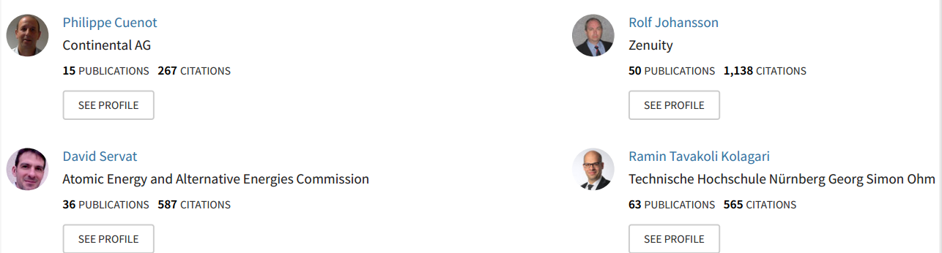
Developing Automotive Products Using the EAST-ADL2, an AUTOSAR Compliant
Architecture Description Language
2008

Slide 2
背景
掌握E/E架构（Electrical/Electronic Architecture）的复杂性是汽车行业面临的挑战之一。为了管理日益增长的系统复杂性和越来越多的依赖关系，同时保持成本可行，基本软件以及应用程序和总线系统的接口必须以面向未来的方式进行标准化。在此背景下，领先的汽车制造商和供应商于2003年启动了AUTOSAR(汽车开放系统架构)开发合作伙伴关系。
目前，AUTOSAR发展到了分为两个主要平台的阶段：AUTOSAR Classic Platform 和 AUTOSAR Adaptive Platform。
AUTOSAR Classic Platform：这是基于原始AUTOSAR概念的平台，主要针对需要高实时性和可靠性的传统汽车应用。这个平台自3.0版本以后持续更新，增加了许多新的功能和改进，以适应更复杂的车辆控制需求和提高软件复用性。
AUTOSAR Adaptive Platform：这个平台是为了满足新兴的、高度计算密集型的汽车应用（如自动驾驶和联网汽车服务）而开发的。它支持更灵活的软件更新和升级机制，并且可以运行在非实时操作系统上，如Linux。

Slide 3
EAST-ADL
EAST-ADL支持的基于模型的开发(MBD)是对AUTOSAR方法的补充。通过这种组合，可以支持系统建模到组件化级别(AUTOSAR)。因此，它是一种有效开发和管理汽车嵌入式系统复杂性的手段。
目前，EAST-ADL的最新公开版本是EAST-ADL 2.1.12，发布于2011年。

Slide 4
EAST-ADL
系统建模：EAST-ADL提供了一个多层次的架构视图，从车辆级功能开始，到分析、设计和实施级别，逐步细化软件和硬件的组件描述。
需求跟踪：它支持需求建模，包括需求的追踪和适应性，以及如何将这些需求集成到产品线中。
AUTOSAR
软件架构：AUTOSAR定义了一个标准化的软件架构平台，该平台支持软件组件的重用和第三方集成。
实施层级：在implementationLevel，EAST-ADL2的结构转换为AUTOSAR组件，这包括运行时环境的配置和软件组件的部署。

Slide 5
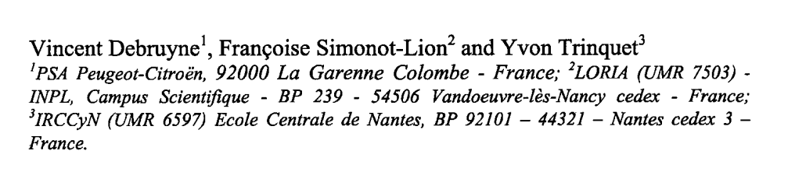
EAST-ADL - An Architecture Description Language - Validation and Verification Aspects
22 August 2004

Slide 6
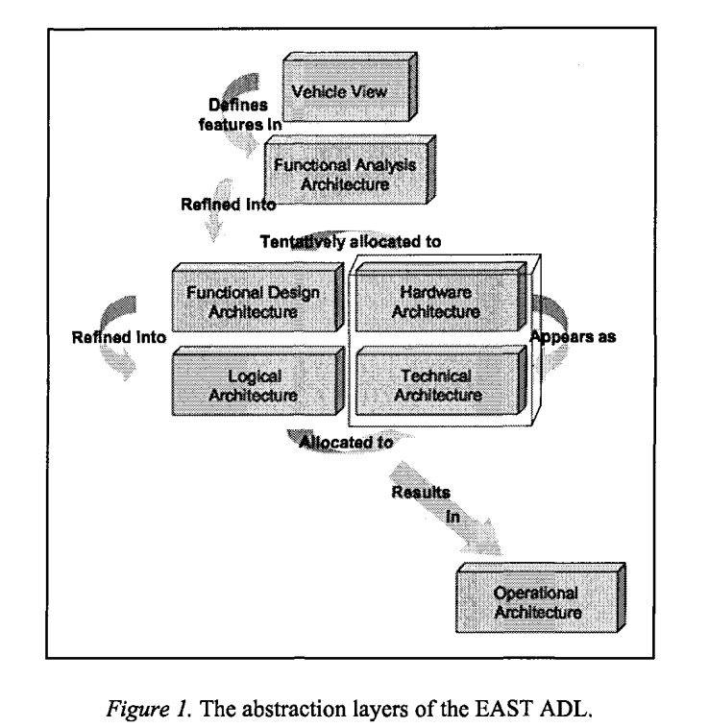
Vehicle View：描述用户可见特征的级别。
Functional Analysis Architecture：描述实现功能间的行为和协作。
Functional Design Architecture：为Functional Analysis Architecture描述的功能进行了分解或细化。
Logical Architecture：这是一个扁平的软件结构，在其中，Functional Design Architecture已经被实例化。
Hardware Architecture：包含的是对ECU（电子控制单元）的描述。
Technical Architecture：给出了操作系统和/或中间件API的模型以及所提供的服务。
Operational Architecture：涵盖了由操作系统管理的任务和由协议管理的帧。
多层次的架构视图
Notes:
右侧图：
Vehicle View：描述用户可见特征的级别，包括防抱死制动或挡风玻璃刮水器。
Functional Analysis Architecture：描述实现功能间的行为和协作。Vehicle View和Functional Analysis Architecture为n:n的关系。
Functional Design Architecture：为Functional Analysis Architecture描述的功能进行了分解或细化，以满足有关分配、效率、重用、供应商关注等方面的约束。Functional Design Architecture和Functional Analysis Architecture也是n:n的关系。
Logical Architecture：这是一个扁平的软件结构，在其中，Functional Design Architecture已经被实例化。这一层提供了要在Technical Architecture上实现的软件组件的抽象。该层还包含Functional Design Architecture的叶函数。
为了对系统建模，EAST-ADL提供了一种描述硬件平台及其可用的服务（OS，协议，中间件）的方法。同时，提供了对Logical Architecture如何分布到平台上的规范的支持。于是提供了下面这三个视图。
Hardware Architecture：包含的是对ECU（电子控制单元）的描述，包含所用微控制器、传感器和执行器、通信链路（串行链路、网络）及其链接的描述。
Technical Architecture：，给出了操作系统和/或中间件API的模型以及所提供的服务(调度程序、帧打包、内存管理、I/O驱动程序、诊断软件、下载软件等)。因此，程序员对硬件体系结构的看法是由Technical Architecture给出的。
Operational Architecture：涵盖了由操作系统管理的任务和由协议管理的帧。它是逻辑体系结构实体映射到技术体系结构的结果。在这个最低的抽象级别上，捕获了所有的实现细节。

Slide 7
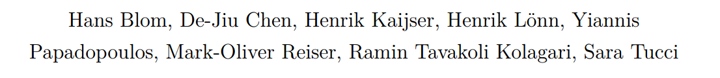
EAST-ADL：An Architecture Description Language for Automotive Software-intensive Systems in the Light of Recent use and Research
Submitted on 7 Jun 2018

Slide 8
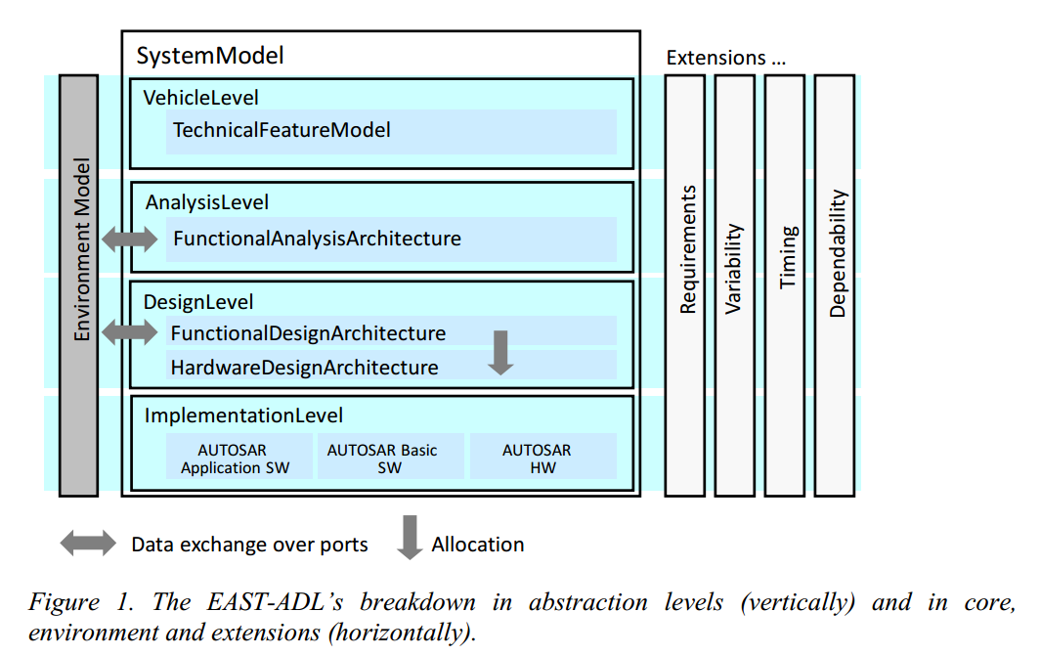
多层次的架构视图
VehicleLevel：定义了车辆的总体特征和功能，而不涉及这些特征的具体实现方式。
AnalysisLevel：车辆层定义的功能被分析和分解成更小的功能单元，这些单元描述了系统需要执行的操作。
DesignLevel：该层采用AnalysisLevel的功能，并指定如何实现这些功能，包括分配到硬件和软件组件。
ImplementationLevel：设计层指定的实际软件和硬件组件被开发和实施。
Notes:
(Vehicle Level)：
(Technical Feature Model)：这一层包括车辆的高级特征和属性，如安全系统、导航功能和娱乐系统等，这些都是从最顶层的视角描述，不涉及具体实现细节。
(Analysis Level)：
(Functional Analysis Architecture)：在这一层，车辆层的功能被进一步分解成具体的分析功能。这些功能还不涉及具体的硬件或软件实现，而是集中在功能的行为和接口上。
(Design Level)：
(Functional Design Architecture)：该层涉及到如何将分析层的功能转换为可以具体实施的设计，包括软件架构和硬件架构的详细规划。
(Hardware Design Architecture)：专注于硬件组件的设计，包括电子控制单元（ECUs）、传感器和执行器的布局和互联。
(Implementation Level)：
这个层级通常与具体的技术实现直接相关，包括软件编码、硬件制造和系统集成。在EAST-ADL中，实现层的细节通常通过与AUTOSAR等标准的对接来管理。
AUTOSAR Application SW (Application Software):
这部分指的是在AUTOSAR架构中的应用软件层。它包括所有特定于应用的功能，如车辆控制算法和通信协议。这些软件组件通常是独立于硬件的，可以在不同的硬件配置上重用。
AUTOSAR Basic SW (Basic Software):
基础软件层提供了与硬件紧密相关的服务，如驱动程序、操作系统、通信服务和系统服务等。它为应用软件提供了一个抽象层，使应用软件可以独立于下层硬件运行。
AUTOSAR HW (Hardware):
这指的是与AUTOSAR兼容的硬件组件，包括微控制器、传感器和执行器等。AUTOSAR标准旨在支持硬件的抽象化，使得软件开发可以在不同的硬件平台之间移植。

Slide 9
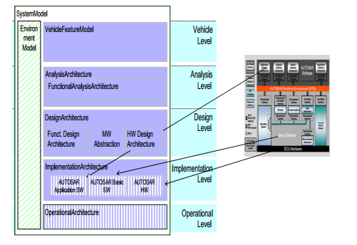
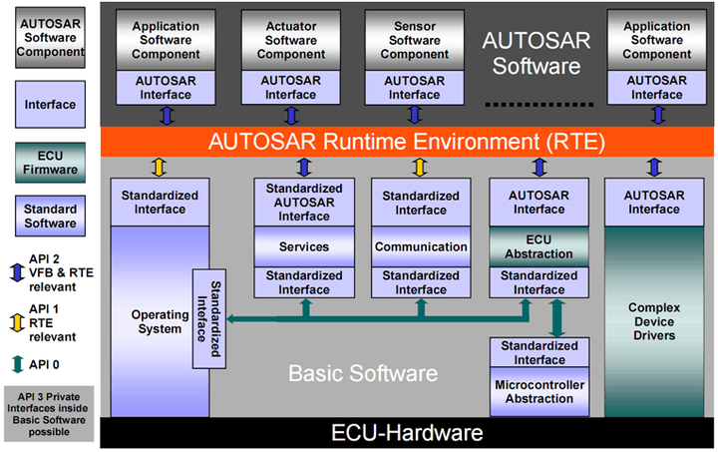
EAST-ADL2抽象层及其与AUTOSAR的关系
Notes:
EAST-ADL旨在管理和文档化从概念到详细设计的过程，但它并不直接涉及底层的软件和硬件实现细节。

Slide 10
AUTOSAR – the Standardized
Software Architecture
Stefan Bunzel
1 February 2011

